Slide 1


数字带通传输系统
计算机与通信工程学院/物联网工程专业/李志华

Slide 2


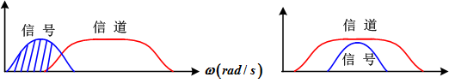

许多信道(如无线信道)都是带通型的：
导游为什么总拿着麦克？
带通信号

Slide 3
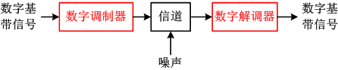

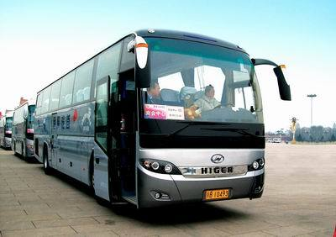
信息是模拟信号
信息是数字信号

Slide 4
目录
1
二进制数字原理
2
多进制数字调制原理
多进制数字调制系统的抗噪声性能

Slide 5
1
二进制数字调制原理

Slide 6
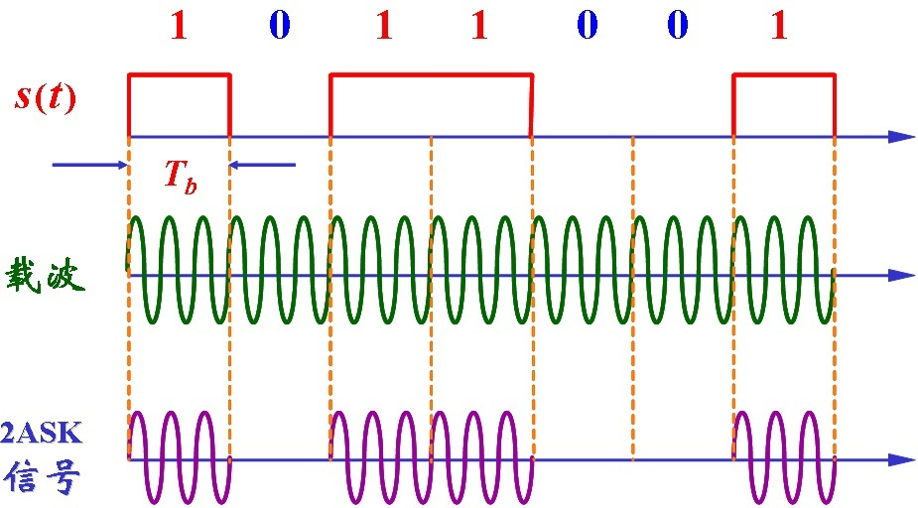
二进制振幅调制：2ASK
调 幅
调 频
调 相
2ASK
2FSK
2PSK
表达式
波 形
模拟调制和数字调制哪个更简单？

Slide 7
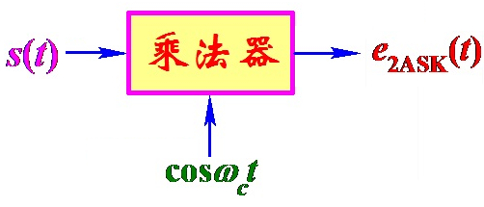
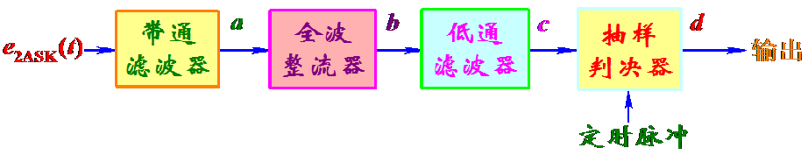
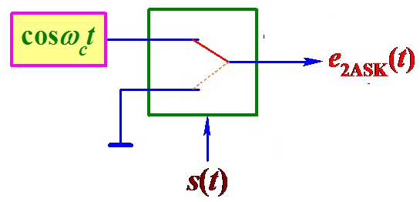
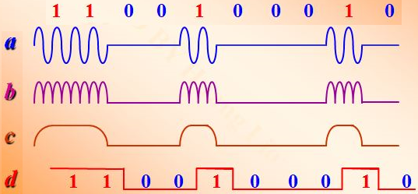
调制模型
解 调
1. 非相干解调

Slide 8
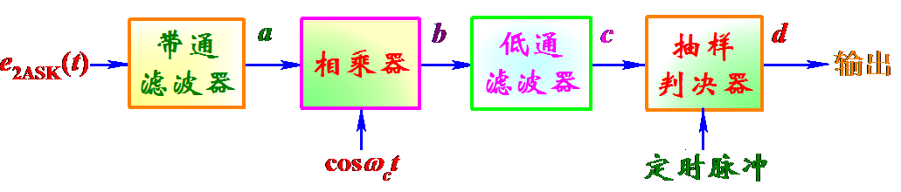
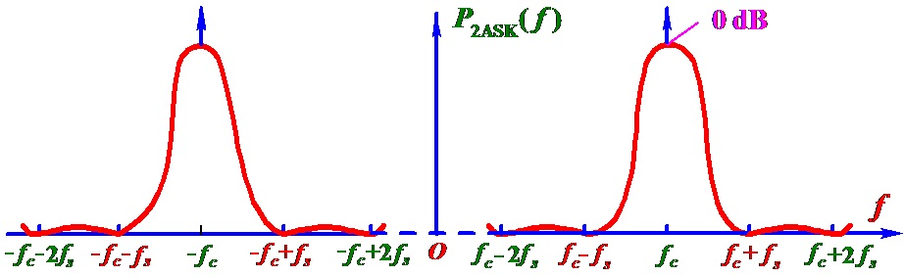
功率谱(随机信号)
2. 相干解调

Slide 9
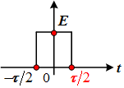
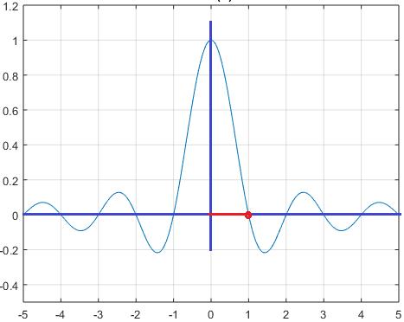

Slide 10
某2ASK系统的码元速率为1000Baud,所用的载波信号为 。 (1)设传输的信息为011001，画出其对应的2ASK波形？(2)求2ASK信号的带宽？

Slide 11
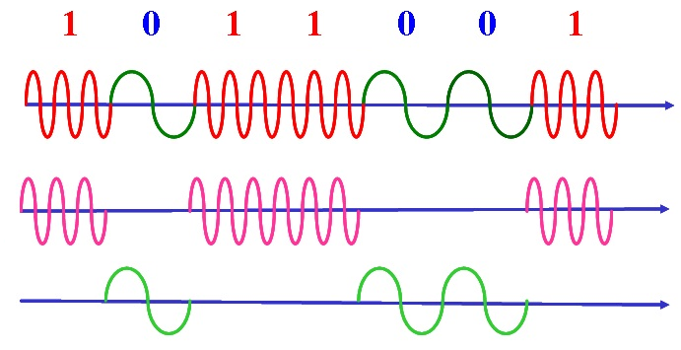
二进制频率调制
表达式
波 形
2FSK=2ASK1 + 2ASK2

Slide 12
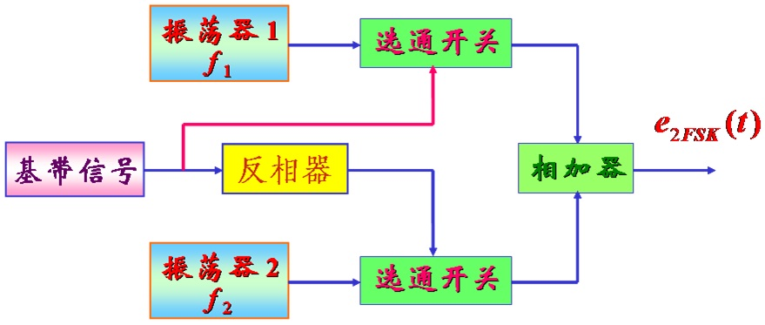
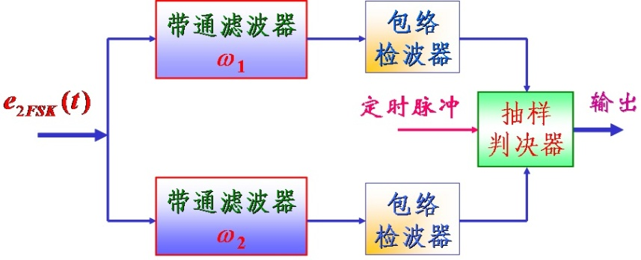
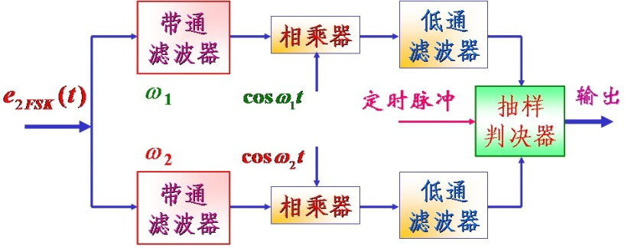
调制模型
信号相位有什么特点？
反映在波形上有什么结果？
解 调
判决原则是什么？
1. 非相干解调
2. 相干解调

Slide 13
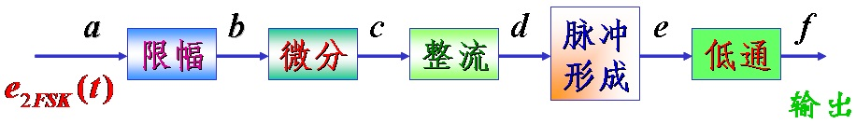
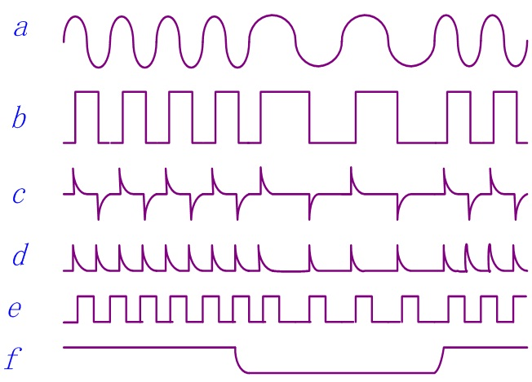
过零检测法

Slide 14
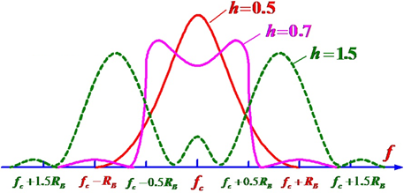
功率谱
2FSK=2ASK1 + 2ASK2

Slide 15
某2FSK系统的码元速率为1000Baud,已调信号的载频为1000Hz和2000Hz。若传输的信息为011001，画出其对应的2FSK波形？

Slide 16
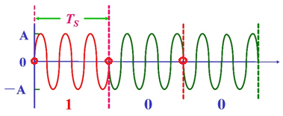
二进制相位调制
1
2PSK
表达式
为什么选择这两个值？
波 形
绝对调相
双极性码

Slide 17
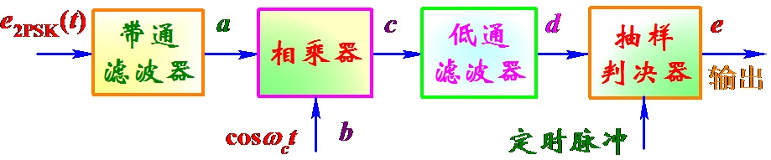
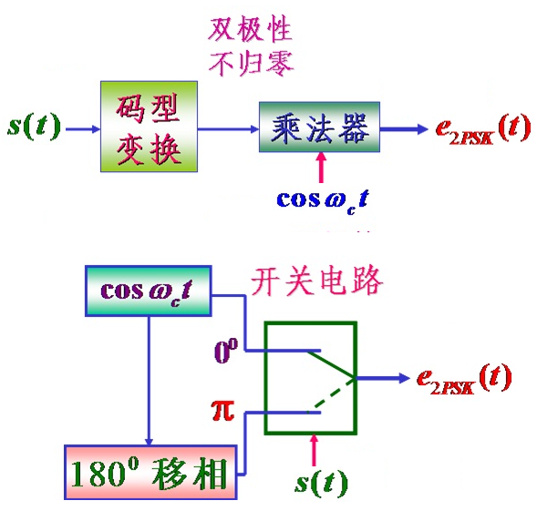
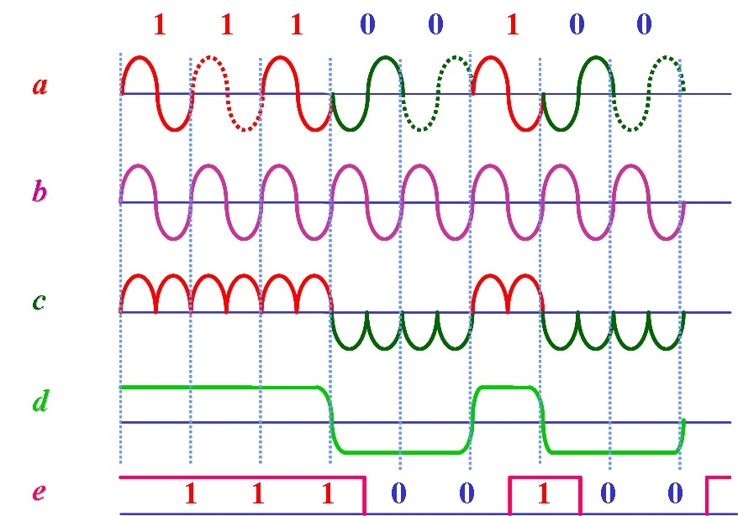
解 调
调制模型
倒
π
现
象

Slide 18
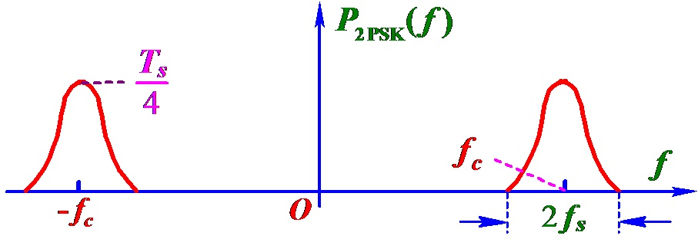
功率谱
2ASK中的s1(t): 单极性码
2PSK中的s2(t): 双极性码

Slide 19
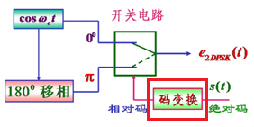
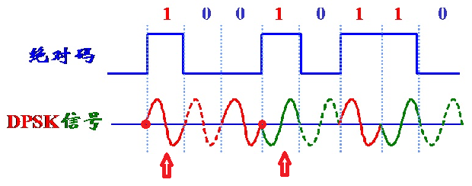
2
2DPSK
调制模型
波 形
相对调相：利用相邻码元载波的相位变化传递信息。
绝对码
最大的优点是什么？
相对码

Slide 20
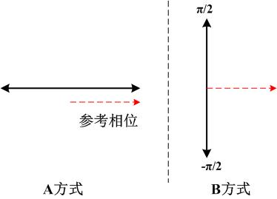
B方式的优势是什么？

Slide 21
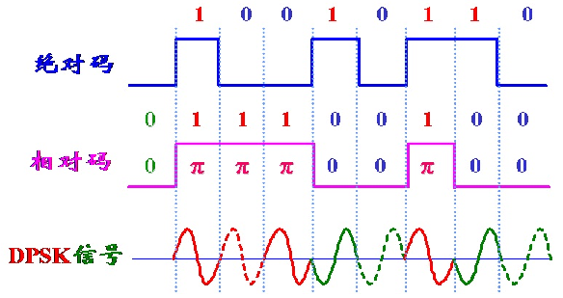
表达式
相对码
绝对码
相对码

Slide 22
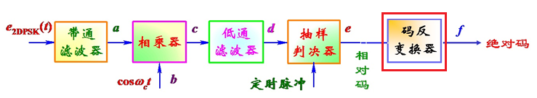
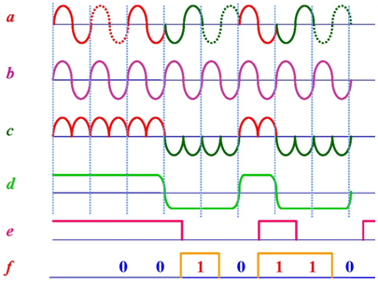
解 调
2DPSK波形
相干解调
绝对码an
e点对应相对码
相对码bn

Slide 23
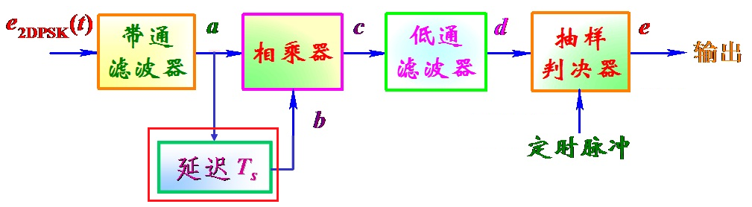
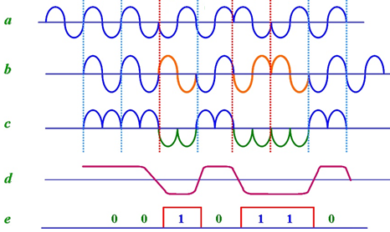
非相干解调
绝对码an
相对码bn
为什么高电平反而判决结果为0？

Slide 24
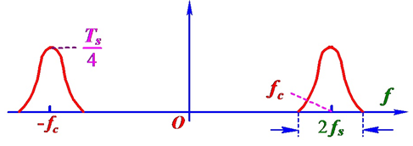
功率谱
2PSK中的S1(t): 绝对码
2PSK中的S2(t): 相对码
二者的功率谱一样

Slide 25
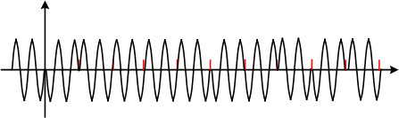
2DPSK系统载波频率为2400Hz，码元速率1200Baud。已知绝对码为1100010111，
写出相应的相对码并画出2DPSK信号波形？(参考相位为0且 )
1 1 0 0 0 1 0 1 1 1
0 1 0 0 0 0 1 1 0 1 0

Slide 26
2
二进制数字调制系统的抗噪声性能

Slide 27
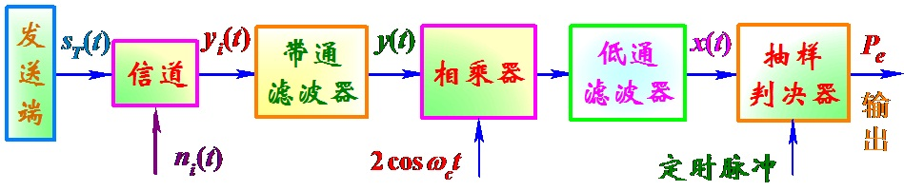
2ASK系统相干解调的抗噪声性能

Slide 28
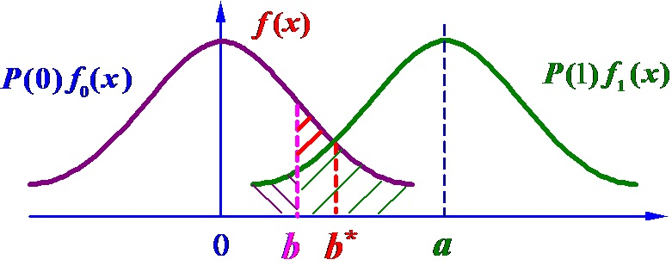

Slide 29
3
多进制数字调制原理

Slide 30
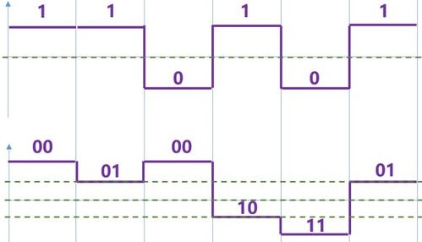
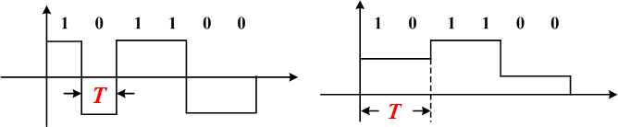
相同码元速率时多进制调制系统的传信率大
为什么？
相同传信率时多进制调制系统码元宽度大
占用的带宽少
码元能量大
抗码间串扰能力强

Slide 31
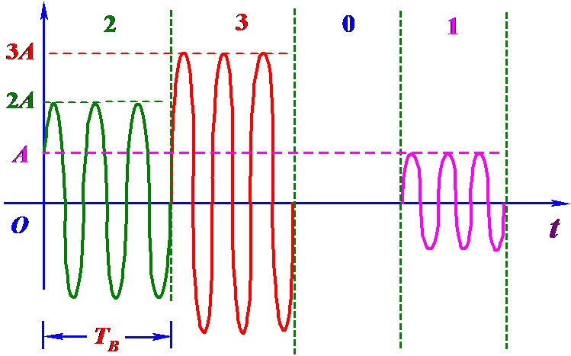
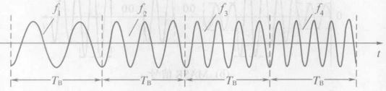
相同噪声环境下多进制调制系统的抗噪声性能差，想要获取相同的误码率必须
提高多进制信号的发送能量
为什么？
1
MASK
2
MFSK

Slide 32
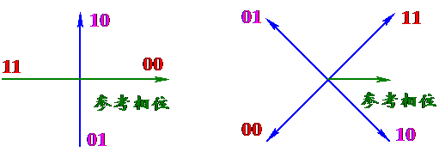
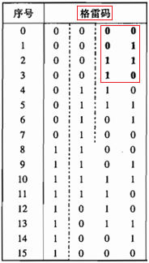
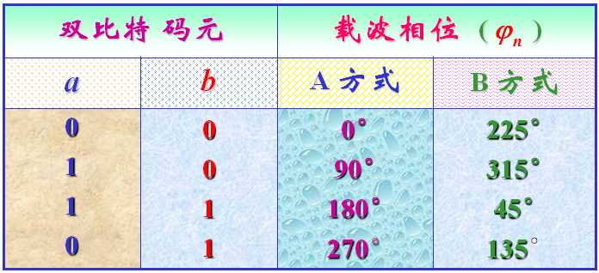
3
MASK：QPSK
采
用
格
雷
码
有
什
么
好
处
？

Slide 33
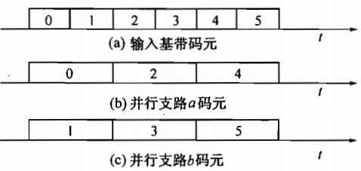
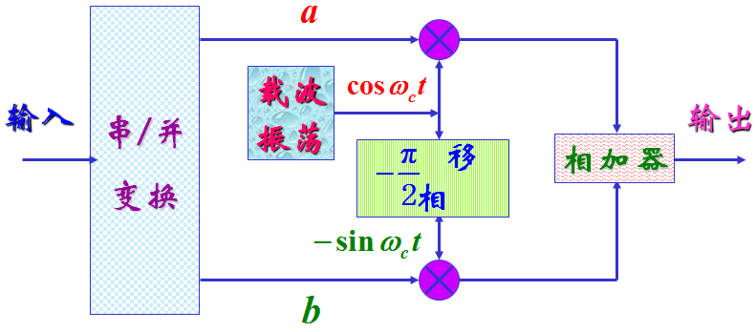
正交调制法

Slide 34
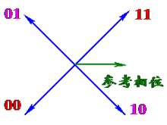
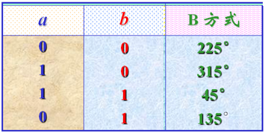
输入序列 是双极性码元

Slide 35
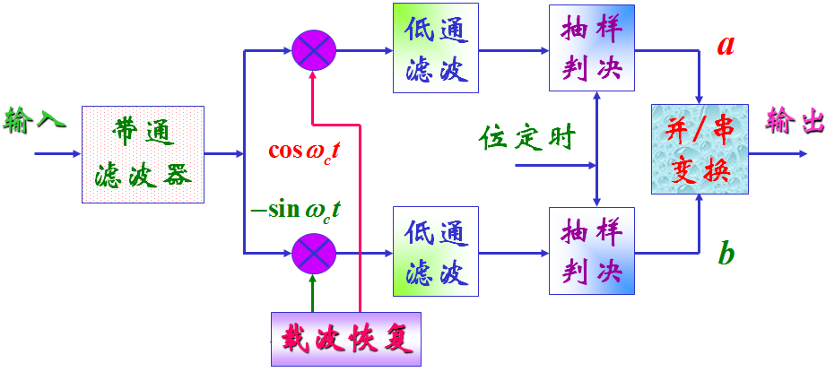

Slide 36
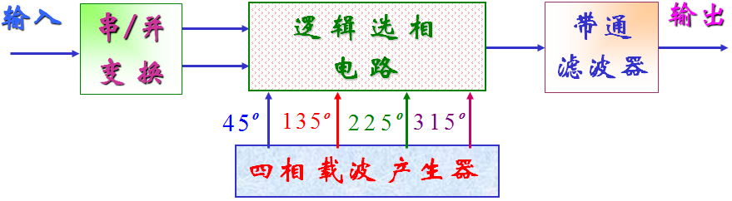
相位选择法

Slide 37




作 业：
7.1
7.2
7.5
7.13

